Slide 1
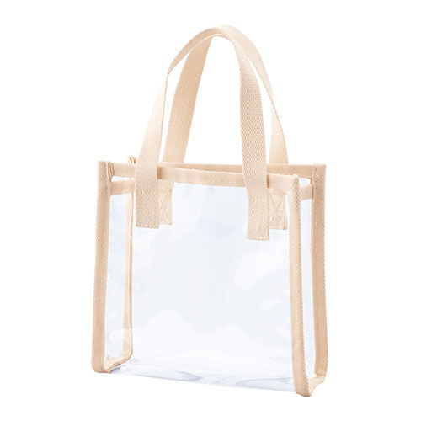
【提案書】
ピュアナ・クリアミニトート
特徴
入れたものを外側からでもひと目で確認できる、透明感のあるクリアミニトートです。イベントやキャンペーンで配布するノベルティグッズの入れ物用としても人気があります。
納期
納期スペース
仕様
素材：ポリ塩化ビニル、ポリエステル
サイズ：約180×180×50mm
包装：ポリ袋入
備考：名入れ可能
お見積
お見積りスペース

